Slide 1
cs
ỦY BAN NHÂN DÂN QUẬN LONG BIÊN
TRƯỜNG MẦM NON TRÀNG AN
Lĩnh vực phát triển thẩm mỹ
Đề tài: Dạy VĐMH “ The bath song “
TCÂN : Nhìn hình ảnh đọc nốt nhạc, xướng âm giai điệu và đoán tên bài hát
Giáo viên: Đào Thị Thúy Hằng
Nguyễn Thị Phương Ly

Slide 2
Cô và trẻ chơi trò chơi “ Đôi bạn thân “

Slide 3
Phần I: Bé tài giỏi
Phần II: Tài năng tỏa sáng
Phần III: Nhìn hình ảnh đọc nốt nhạc, xướng âm giai điệu và đoán tên bài hát.
GIAI ĐIỆU HẠNH PHÚC

Slide 4
Phần I: Bé tài giỏi

Slide 5
Hát “The bath song “

Slide 6
Phần II: Tài năng tỏa sáng

Slide 7
Phần 3: Nhìn hình ảnh đọc nốt nhạc, xướng âm giai điệu và đoán tên bài hát

Slide 8
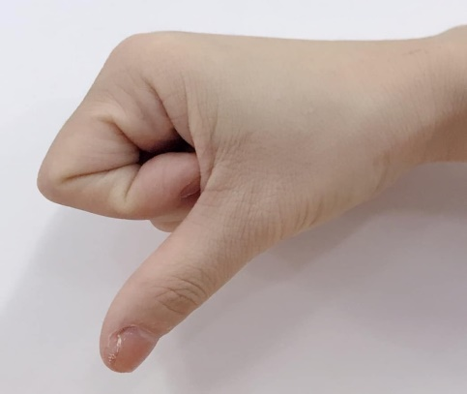
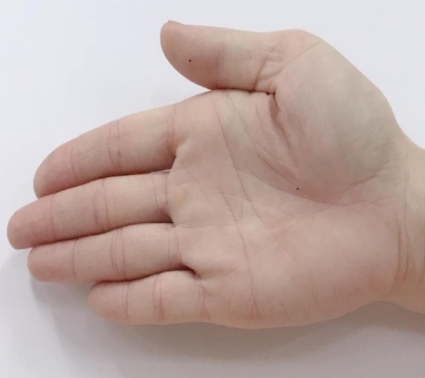
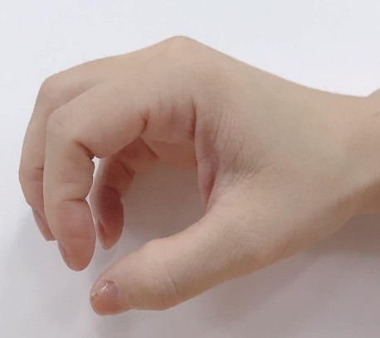
7
8
9
10
4
6
2
5
3
1

Slide 9
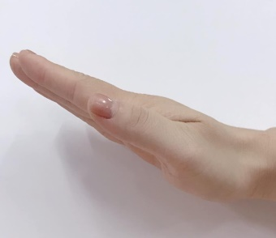
7
8
9
10
4
6
2
5
3
1

Slide 10
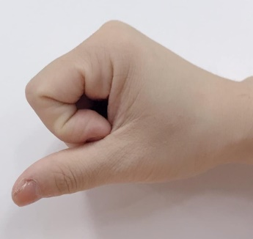
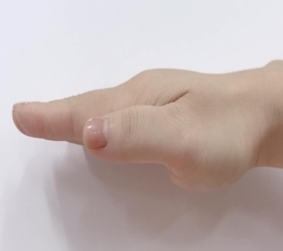
7
8
9
10
4
6
2
5
3
1

Slide 11
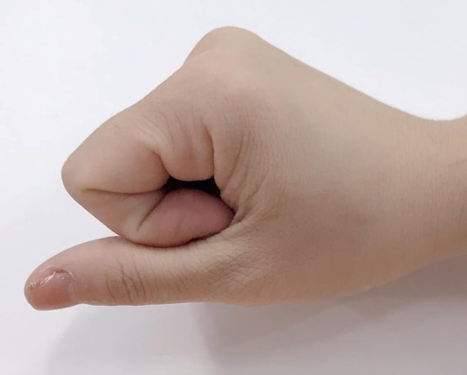
7
8
9
10
4
6
2
5
3
1

Slide 12
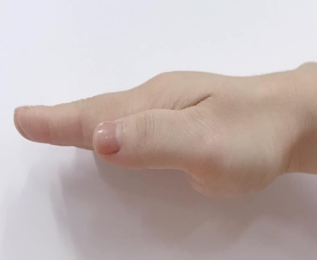
7
8
9
10
4
6
2
5
3
1

